Slide 1


Migracje przedsiębiorstw
Siedlce
Urząd Statystyczny w Warszawie
Marcin Kałuski
Specjalista ds. kontaktów z mediami
28.11.2018 Siedlce
1
Notes:
Dzień dobry! Chciałbym Państwa serdecznie przywitać na konferencji prasowej, której tematem będzie prezentacja wyników analizy migracji firm w najważniejszych miastach województwa mazowieckiego. Badanie to zostało przeprowadzone przez US w Warszawie, którego pracownikami jest cała nasza trójka. P. Tomasz Zegar jest Kierownikiem MOBR, MOBR jest specjalistycznym ośrodkiem działającym w strukturze organizacyjnej Urzędu Statystycznego w Warszawie, powołanym przez Prezesa GUS w celu prowadzenia badań i analiz w zakresie tematów istotnych dla Mazowsza.
Jest z nami również p. Stanisław Korniluk, Kierownik Oddziału w Siedlcach. Ja nazywam się ………, odpowiadam w naszym Urzędzie za kontakty z mediami.

Slide 2

Ludność Siedlec
2012 | 2013 | 2014 | 2015 | 2016 | 2017
76 393 | 76 347 | 76 603 | 76 942 | 77 020 | 77 653
warszawa.stat.gov.pl
2
Notes:
Zanim przejdziemy do głównego tematu naszej dzisiejszej konferencji, chcielibyśmy zaprezentować kilka najważniejszych wskaźników dot. sytuacji demograficznej i ekonomicznej miasta na przestrzeni kilku ostatnich lat.
Na początek ludność.

Slide 3
Współczynnik obciążenia demograficznego osobami starszymi (liczba osób w wieku 65+ na 100 osób w wieku produkcyjnym)
warszawa.stat.gov.pl
3
Notes:
Porównanie miast subregionalnych woj. mazowieckiego.
Współczynnik obciążenia demograficznego – stosunek liczby osób w wieku 65+ do liczby osób w wieku produkcyjnym. Wyzwania związane z systemem emerytalnym.
Siedlce w środku stawki.

Slide 4
Udział bezrobotnych zarejestrowanych w liczbie ludności w wieku produkcyjnym
warszawa.stat.gov.pl
4
Notes:
Udział bezrobotnych w liczbie ludności.
Siedlce wypadają najkorzystniej.

Slide 5
Mieszkania oddane do użytkowania
warszawa.stat.gov.pl
5
Notes:
Mieszkania
Nie ma wyraźnego trendu raz był spadek, raz wzrost. W 2017 r. tylko w Radomiu, niemal trzykrotnie większym mieście, powstało więcej mieszkań.

Slide 6
Przedszkola - dzieci w wieku 3-5 lat przypadające na jedno miejsce w placówce wychowania przedszkolnego
warszawa.stat.gov.pl
6
Notes:
Przedszkola
Ważny wskaźnik z punktu widzenia polityki prorodzinnej.
Wszystkie miasta spadły poniżej 1 – z przedszkoli korzystają dzieci spoza miast.
Siedlce w środku stawki.

Slide 7
Udziały w podatkach stanowiących dochody budżetu państwa
- podatek dochodowy od osób fizycznych (PIT) na 1 mieszkańca
warszawa.stat.gov.pl
7
Notes:
Podatki PIT
Dobra i zła wiadomość: płacimy coraz wyższe podatki, ale to oznacza, że zarabiamy więcej.
Wskaźnik względnej zasobności mieszkańców miast. Siedlce wiceliderem stawki.
Wielkość udziału gmin we wpływach z podatku PIT jest ustalana corocznie przez Ministerstwo Finansów. W 2017 r. wyniesie 37,89%

Slide 8
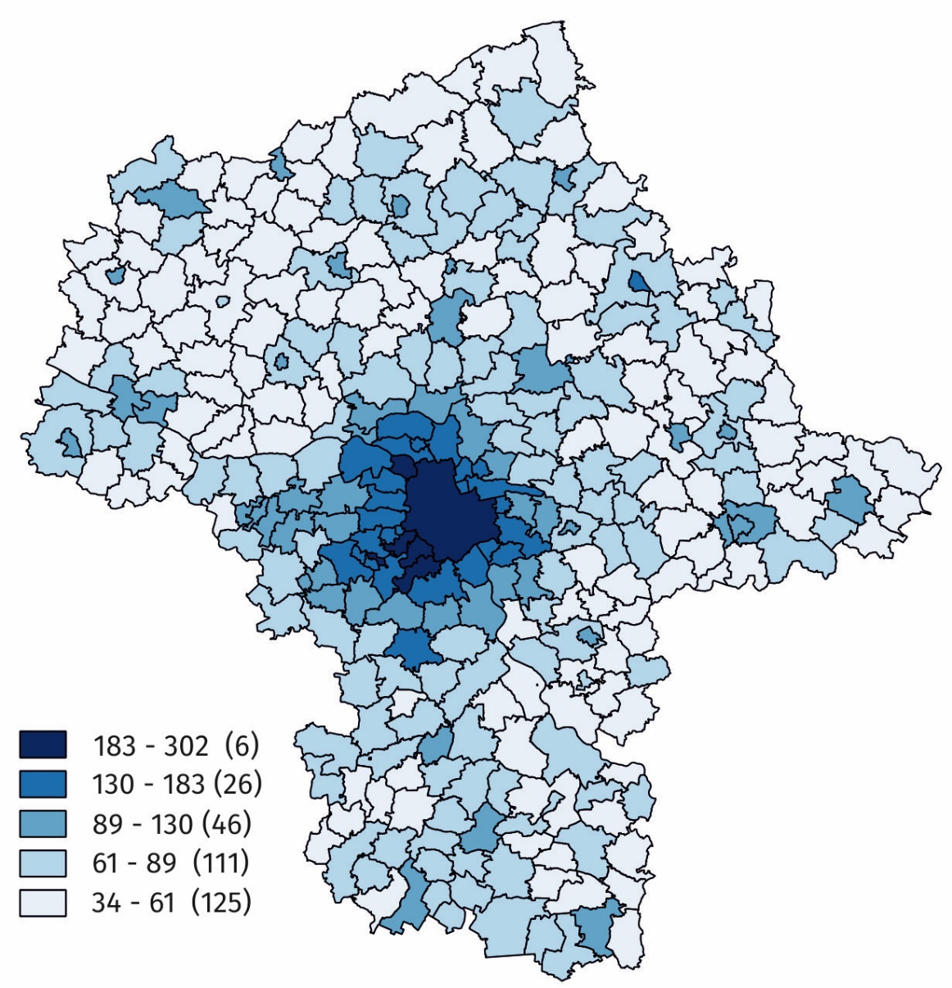
Podmioty gospodarki narodowej w przeliczeniu na 1 tys. ludności
W Siedlcach w 2016 roku zarejestrowanych było 109 podmiotów gospodarki narodowej na 1 tys. ludności
Najliczniejsza sekcja:
„Handel” (26%)
Duży udział sekcji:
„Nauka” (11%)
warszawa.stat.gov.pl
8
Notes:
Najważniejsze dane dot. siedleckiej przedsiębiorczości. W gronie subregionalnych miast województwa mazowieckiego najlepiej pod względem wskaźnika przedsiębiorczości wypadły Radom i Ostrołęka (114 firm na 1 tys. mieszkańców).
Najpopularniejsze branże wśród płockich firm to handel oraz działalność naukowa i profesjonalna.
Prezentacja dotyczy podmiotów gospodarki narodowej. Pojęcia: podmiot, firma i przedsiębiorstwo w treści zamieszczonej na slajdach stosowane są zamiennie.

Slide 9
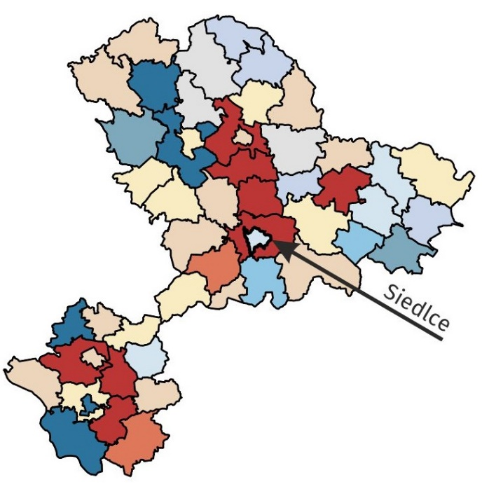
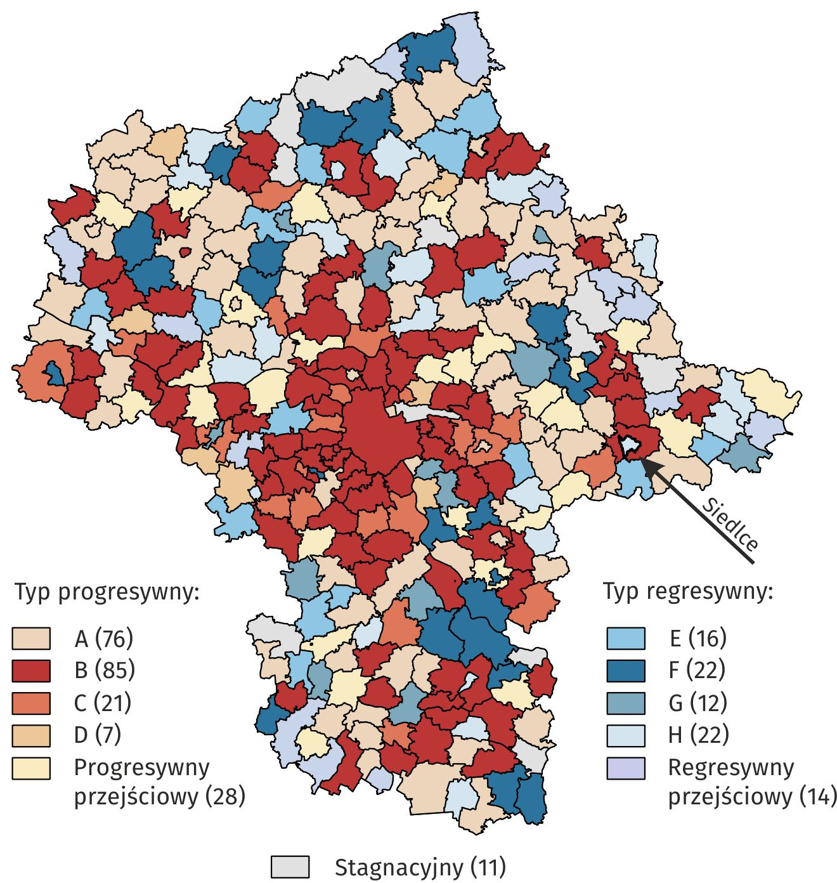
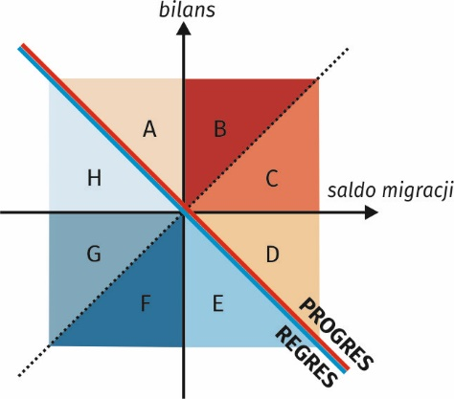
Typologia gmin pod względem zmian w poziomie przedsiębiorczości – Typy Webba
69% gmin z typem progresywnym lub progresywnym przejściowym
Dominacja typów B i A
W Siedlcach typ H
warszawa.stat.gov.pl
9
Notes:
Metoda Webba jest wykorzystywana w demografii do analizy typów rozwoju ludnościowego. Bierze się pod uwagę przyrost naturalny (różnica urodzenia/zgony) oraz saldo migracji. W przypadku badania migracji przedsiębiorstw, braliśmy pod uwagę migracje przedsiębiorstw, czyli zmianę siedziby. Jeśli chodzi zaś o zamiennik przyrostu naturalnego, to …bilans między liczbą firm nowo zarejestrowanych, czyli urodzonych, oraz zgony tych firm, czy wyrejestrowanie przedsiębiorstw.
Kolor czerwony / niebieski
Na Mazowszu prawie 70% gmin charakteryzowało się całkowitym przyrostem liczby przedsiębiorstw (uzyskanym w efekcie dodatniego bilansu i przyrostu migracyjnego lub dodatniej jednej z tych wartości). W Siedlcach w latach 2014-2016, pomimo dodatniego bilansu firm (różnicy między firmami nowo zarejestrowanymi a wyrejestrowanymi), firm ubywało w wyniku ujemnego salda migracji. Warto zauważyć, że w okalającej miasto gminie wiejskiej Siedlce odnotowano zarówno dodatnie saldo migracji, jak i dodatni bilans firm.

Slide 10
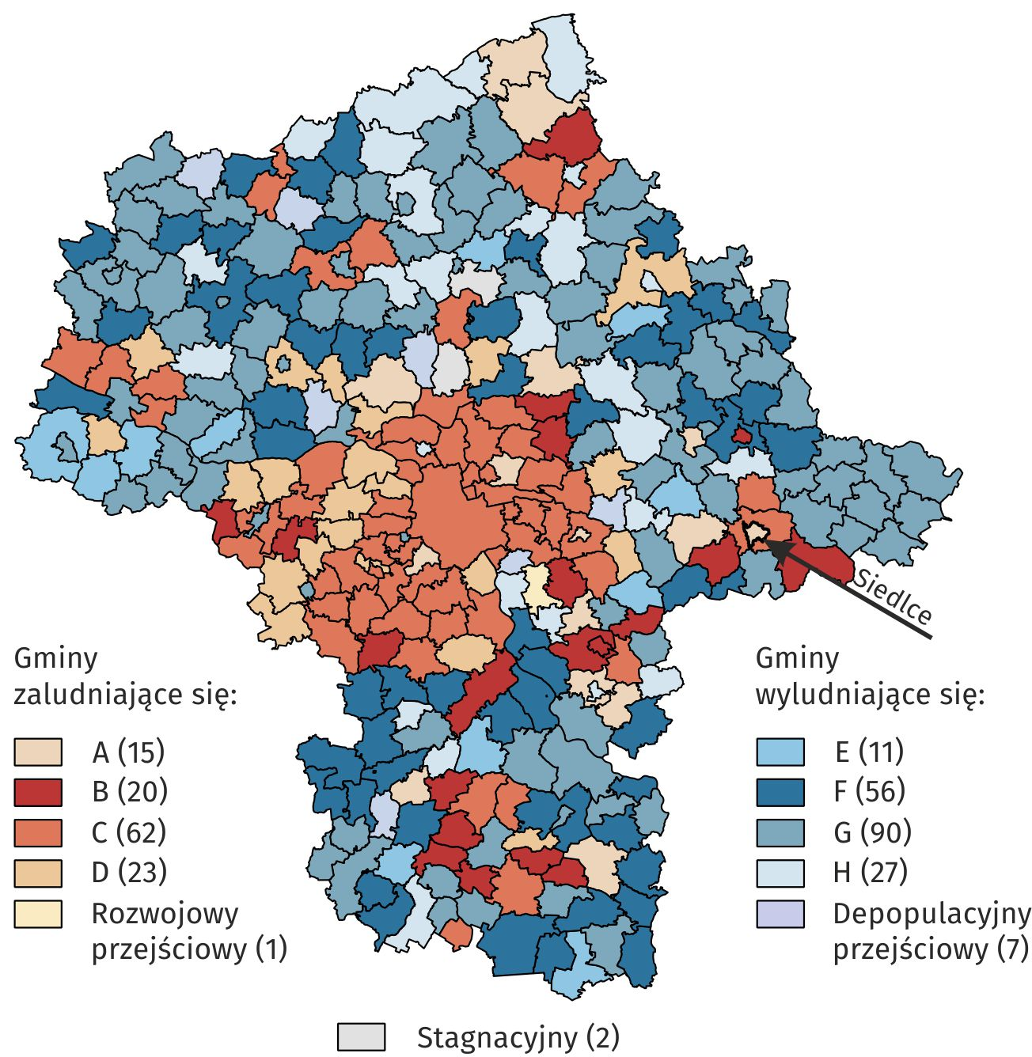
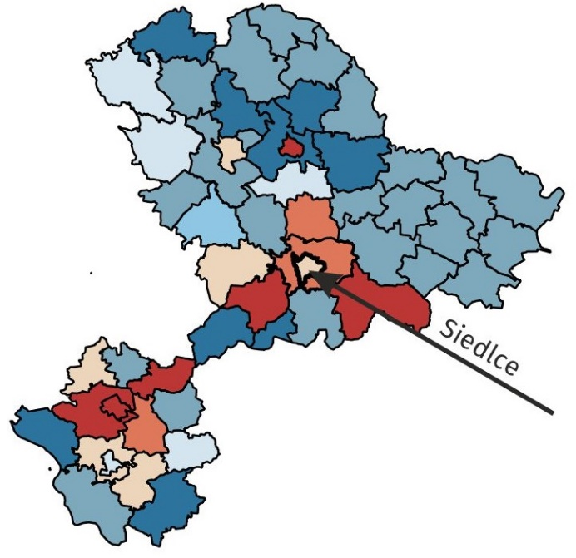

Zaludnianie i wyludnianie się gmin – Typy Webba
warszawa.stat.gov.pl
10
Notes:
61% gmin województwa jest typem wyludniającym się. Gminy zaludniające się skupiają się w centralnej części województwa.
Siedlce były jedynym spośród miast subregionalnych na Mazowszu, w których wystąpił typ zaludniający. Pomimo ujemnego salda migracji w Siedlcach, ludności przybywa w wyniku dodatniego przyrostu naturalnego. Okalająca miasto gmina wiejska Siedlce charakteryzuje się dodatnim przyrostem naturalnym i dodatnim saldem migracji.

Slide 11
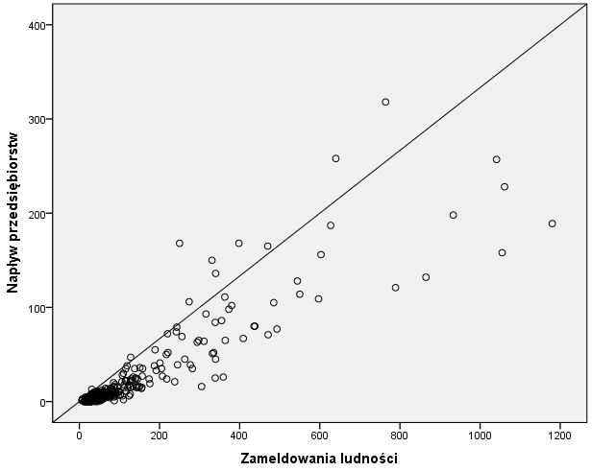
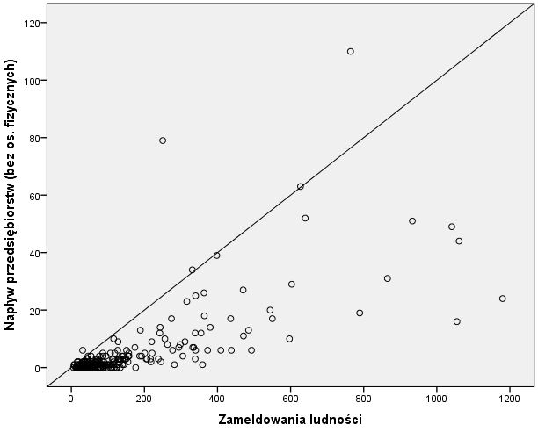
Korelacje - napływ
Przedsiębiorstwa ogółem
Przedsiębiorstwa bez os. fizycznych
współczynnik korelacji: 0,89
współczynnik korelacji: 0,73
warszawa.stat.gov.pl
11
Notes:
Związek między napływem nowych mieszkańców i napływem nowych firm w miastach województwa mazowieckiego. Również w przypadku wyłączenia osób fizycznych prowadzących działalność gospodarczą.

Slide 12
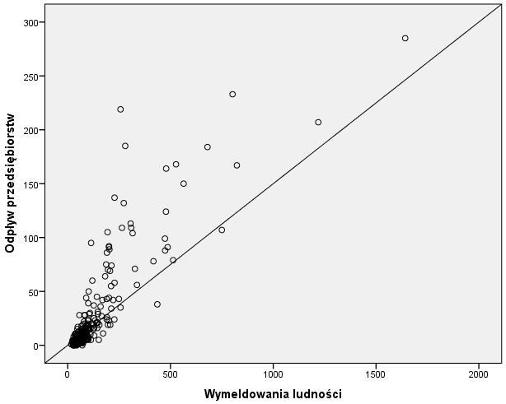
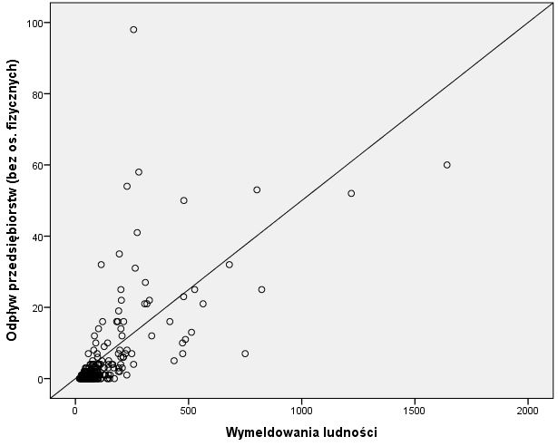
Korelacje - odpływ
Przedsiębiorstwa ogółem
Przedsiębiorstwa bez os. fizycznych
współczynnik korelacji: 0,81
współczynnik korelacji: 0,67
warszawa.stat.gov.pl
12
Notes:
Związek między odpływem dotychczasowych mieszkańców i odpływem firm z miast województwa mazowieckiego. Również w przypadku wyłączenia osób fizycznych prowadzących działalność gospodarczą.

Slide 13
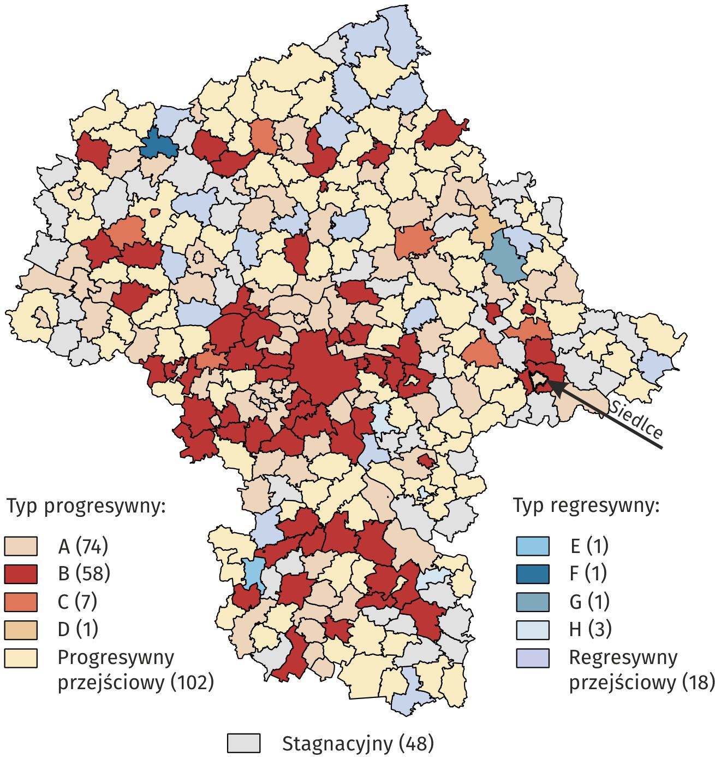
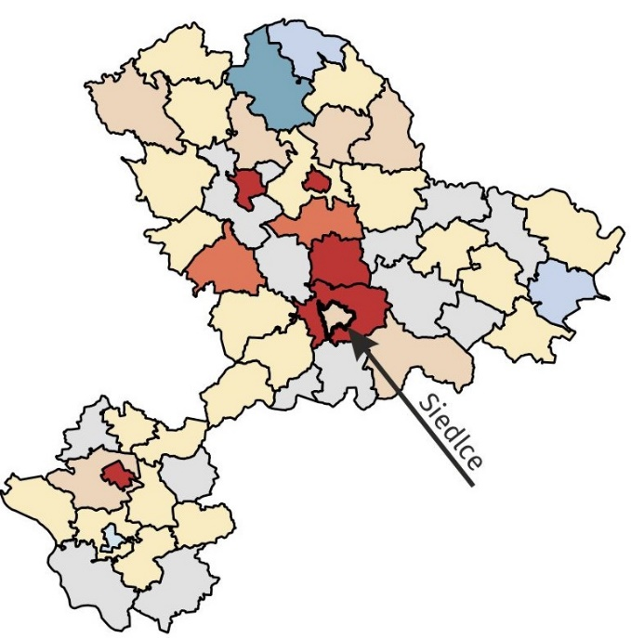
Typologia gmin pod względem zmian w poziomie rozwoju przedsiębiorczości – Typy Webba
Bez osób fizycznych prowadzących działalność gospodarczą
warszawa.stat.gov.pl
13
Notes:
71% migrujących przedsiębiorstw na Mazowszu stanowiły osoby fizyczne prowadzące działalność gospodarczą. Motywacją dla przeniesienia firmy w ich przypadku są z reguły przyczyny osobiste i rodzinne. Dlatego badaliśmy również, co się stanie, jeśli wyłączymy osoby fizyczne prowadzące działalność gospodarczą. Większe podmioty podejmują takie decyzje biorąc pod uwagę raczej kwestie biznesowe, inwestycyjne, wynikające np. z podaży siły roboczej.
Po wyłączeniu osób fizycznych prowadzących działalność gospodarczą, to w Siedlcach mimo ujemnego salda migracji firm przybywa firm ze względu na nowe rejestracje działalności. W okalającej miasto gminie wiejskiej Siedlce zarówno bilans migracji, jak i bilans firm nowo zarejestrowanych i wyrejestrowanych były dodatnie.
Gminy z dodatnimi bilansami przedsiębiorczości koncentrują się wzdłuż ciągów komunikacyjnych:
Droga krajowa nr 60 (przebiegająca między innymi przez Ciechanów, Różan, Ostrów Mazowiecką) – pas gmin na północy województwa
Droga krajowa nr 50 (przebiegająca m.in. przez Sochaczew i Górę Kalwarię)
Droga krajowa nr 48, droga krajowa nr 79 (pas gmin na południu województwa)

Slide 14
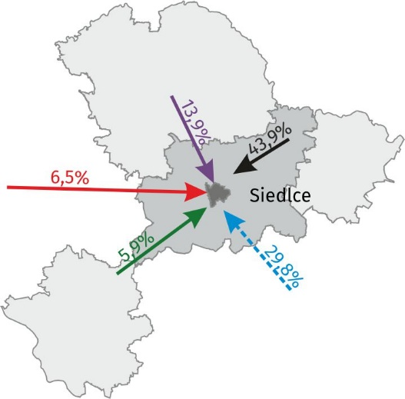
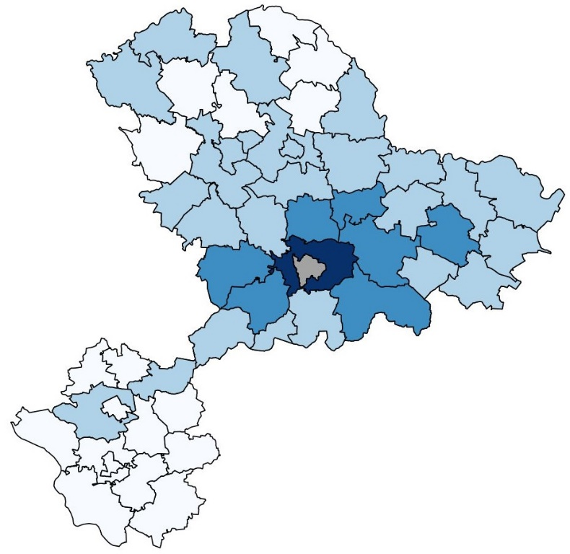
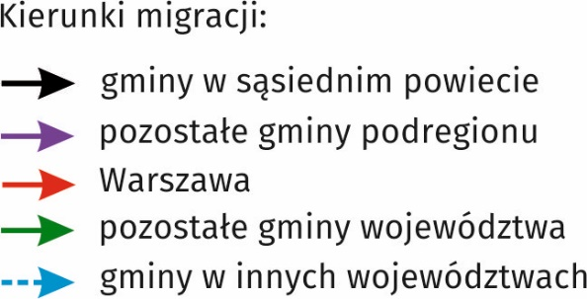
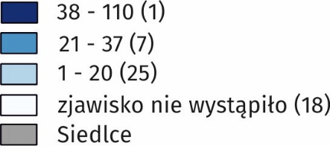
Napływ ludności
Kierunki napływu ludności do Siedlec
Ludność napływająca do Siedlec
z gmin podregionu siedleckiego
warszawa.stat.gov.pl
14
Notes:
W przypadku wszystkich miast subregionalnych Mazowsza przeważał napływ ludności z gmin w sąsiednim powiecie. W przypadku Siedlec pochodziło z nich 44% nowych mieszkańców. Najczęściej pochodzili z gmin: gminy wiejskiej Siedlce (zdecydowanie najwięcej), Mordów (Mordy), Kotunia (Kotuń).

Slide 15
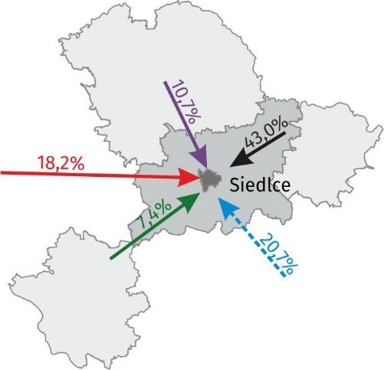
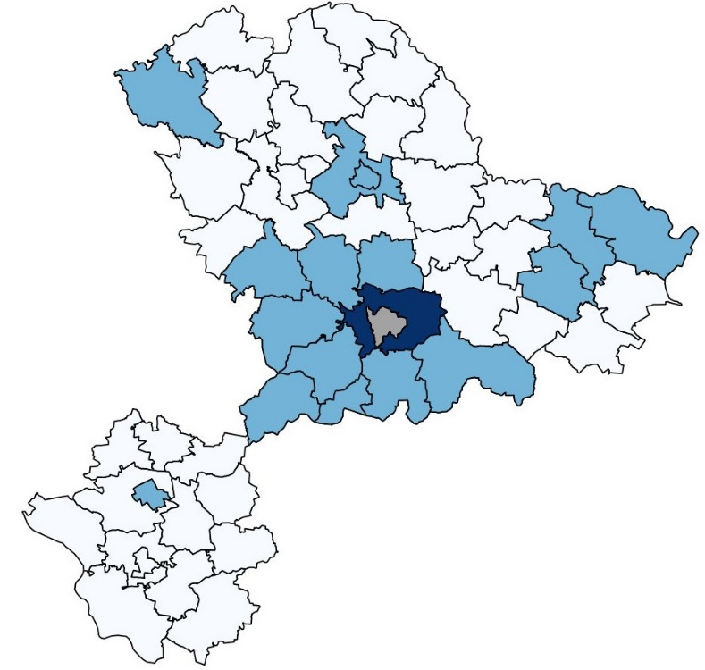
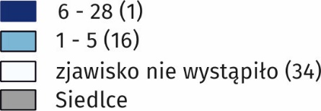
Napływ przedsiębiorstw
Kierunki napływu przedsiębiorstw do Siedlec
Firmy napływające do Siedlec z gmin podregionu siedleckiego
warszawa.stat.gov.pl
15
Notes:
Również w przypadku migracji firm we wszystkich miastach subregionalnych Mazowsza dominował napływ przedsiębiorstw z gmin w sąsiednim powiecie. W Siedlcach takie podmioty stanowiły 43% firm przenoszących tu siedzibę. Największy napływ do Siedlec nastąpił z sąsiadujących z miastem gmin, w tym przede wszystkim gminy wiejskiej Siedlce.

Slide 16
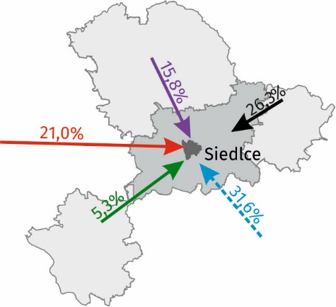
Napływ przedsiębiorstw (bez os. fizycznych prowadzących działalność gospodarczą)
Kierunki napływu przedsiębiorstw do Siedlec
Bez uwzględnienia osób fizycznych prowadzących działalność gospodarczą, przeważającym kierunkiem napływu firm do Siedlec są gminy z innych województw.
warszawa.stat.gov.pl
16
Notes:
Po wyłączeniu osób fizycznych prowadzących działalność gospodarczą, przeważającym kierunkiem napływu firm do Siedlec są gminy w innych województwach. Napływ z innych województw stanowi ponad 30% całkowitego napływu firm do Siedlec.

Slide 17
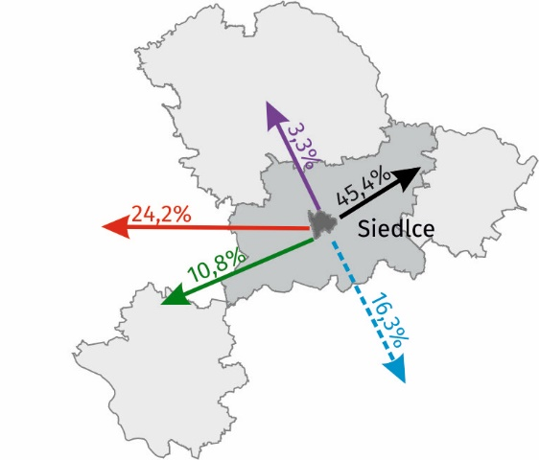
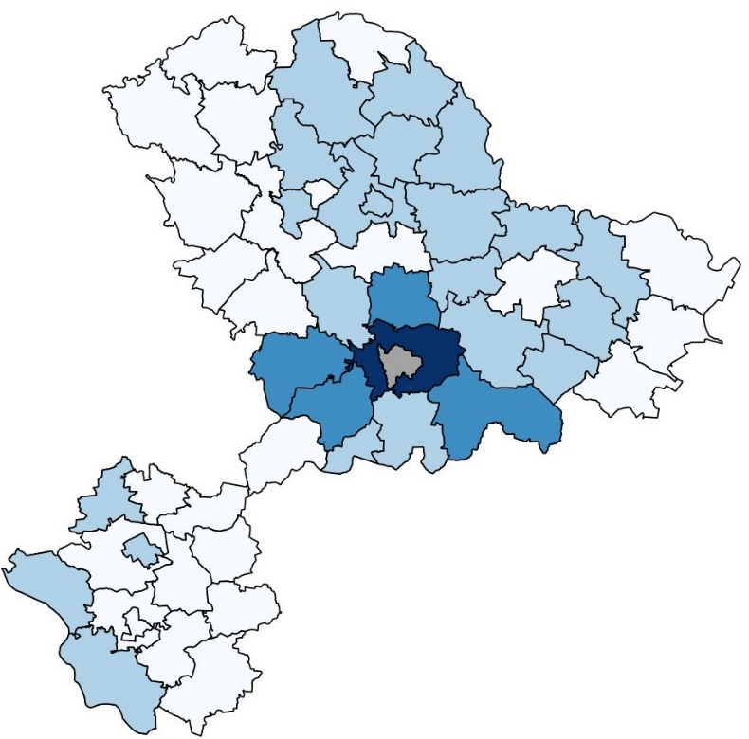

Odpływ ludności
Kierunki odpływu ludności z Siedlec
Ludność odpływająca z Siedlec
do gmin podregionu siedleckiego
warszawa.stat.gov.pl
17
Notes:
W przypadku wszystkich miast subregionalnych przeważał (powyżej 35%) odpływ ludności do gmin w sąsiednim powiecie. W Siedlcach było to ponad 45%. Z Siedlec najwięcej ludności wyemigrowało przede wszystkim do gminy wiejskiej Siedlce. Inne popularne cele migracji Siedlczan to: Skórzec, Suchożebry, Zbuczyn oraz Kotuń.

Slide 18
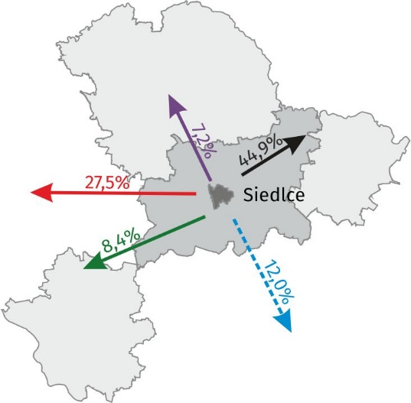
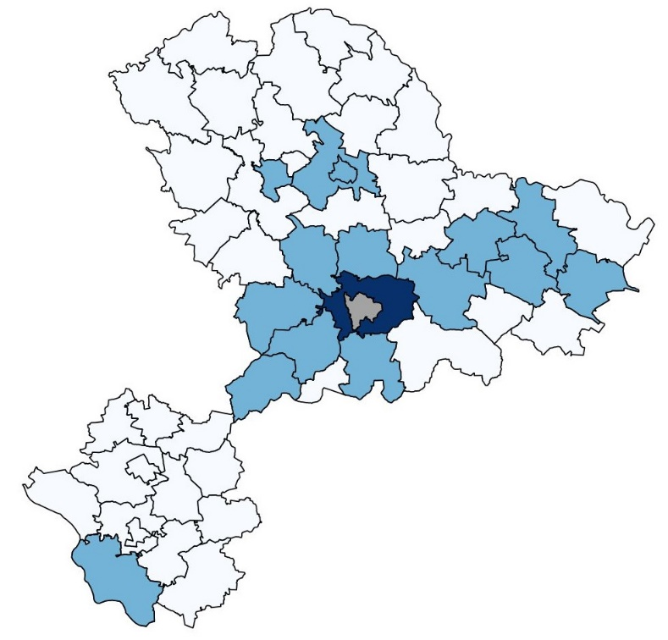

Odpływ przedsiębiorstw
Kierunki odpływu przedsiębiorstw
z Siedlec
Firmy odpływające z Siedlec do gmin podregionu siedleckiego
warszawa.stat.gov.pl
18
Notes:
Również w przypadku odpływu firm z miast subregionalnych województwa dominowały relokacje do gmin w sąsiednim powiecie. W Siedlcach było to prawie 45% całego odpływu firm. Wśród tych okolicznych gmin najpopularniejszym punktem docelowym migrujących firm była gmina wiejska Siedlce.

Slide 19
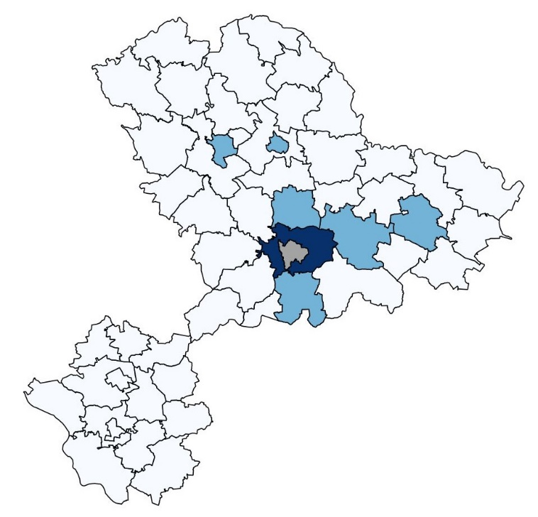
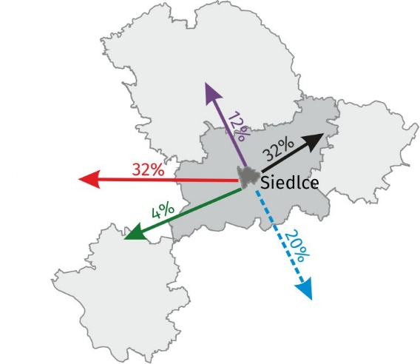

Odpływ przedsiębiorstw (bez os. fizycznych prowadzących działalność gospodarczą)
Firmy odpływające z Siedlec do gmin podregionu siedleckiego
Kierunki odpływu przedsiębiorstw
z Siedlec
Bez uwzględnienia osób fizycznych prowadzących działalność gospodarczą, najwięcej firm z Siedlec odpłynęło do Warszawy oraz gmin z sąsiedniego powiatu.
warszawa.stat.gov.pl
19
Notes:
Po wyłączeniu osób fizycznych prowadzących działalność gospodarczą, najwięcej firm odpływa do Warszawy oraz gmin w sąsiednim powiecie Siedlec.
Na drugiej mapie zostały ukazane gminy z podregionu siedleckiego, do których migrowały te większe firmy. Najbardziej atrakcyjna okazała się gmina wiejska Siedlce.

Slide 20
Wiek przedsiębiorstw
poniżej
1 roku
poniżej
1 roku
warszawa.stat.gov.pl
20
Notes:
Jak ma się wiek firmy do decyzji o migracji? Okazuje się, że mobilność cechuje przede wszystkim przedsiębiorstwa po 2 i 3 roku prowadzenia działalności. Dotyczy to zarówno napływu, jak i odpływu firm z miast subregionalnych Mazowsza.

Slide 21
Charakterystyka przedsiębiorstw - Napływ
warszawa.stat.gov.pl
21
Notes:
Wśród podmiotów, które przeniosły swoją działalność do Siedlec dominowały podmioty z sekcji G (handel i naprawa samochodów). Znaczącą część stanowiły też firmy zajmujące się działalnością profesjonalną, naukową i techniczną (sekcja M) oraz przetwórstwem przemysłowym (sekcja C).
Jeśli chodzi o wiek przedsiębiorstw migrujących do Siedlec, to większość z nich istniała krócej niż 5 lat.

Slide 22
Charakterystyka przedsiębiorstw - Odpływ
warszawa.stat.gov.pl
22
Notes:
W przypadku firm, które przenoszą działalność z Siedlec również przeważały branże handlowa (sekcja G), i naukowa (sekcja M), zaś na trzecim miejscu znalazła się branża budowlana (sekcja F).
Wśród firm wyprowadzających się z Siedlec przeważały młode podmioty, istniejące krócej niż 5 lat.

Slide 23
Podsumowanie
W Siedlcach w latach 2014-2016, pomimo dodatniego bilansu firm, przedsiębiorstw ubywało w wyniku ujemnego salda migracji.
Dominowały przepływy firm pomiędzy Siedlcami a gminami powiatu siedleckiego.
Najwięcej migracji wystąpiło wśród przedsiębiorstw prowadzących działalność związaną z „Handlem”.
Najczęściej migrowały przedsiębiorstwa należące do kategorii wieku poniżej 5 lat.
warszawa.stat.gov.pl
23

Slide 24


Marcin Kałuski
Specjalista ds. kontaktów z mediami
e-mail: M.Kaluski@stat.gov.pl
28.11.2018 Siedlce
24

